Slide 1
Stimare le storie

Slide 2
Stimare le storie
2 fogli A4 a testa
dividere a metà 3 volte
ottenendo 8 fogliettini per A4.
ci occorrono 14 foglietti a testa,
il resto si butta.

Slide 3
Stimare le storie
Perché il sizing/dimensionamento delle user-story?
valutare quantità di lavoro da svolgere in uno sprint
differenziare le user-story: non sono uguali, è un GRAVE errore considerarle tali
valutare bene la velocity del team

Slide 4
Stimare le storie
Varie tecniche di stima
Una è il Poker-Planning (anche noto come Agile Poker o SCRUM Poker)
PUNTO DI FORZA: stima condivisa con il team intero, basata sul consenso

Slide 5
Stimare le storie
Come funziona:
1) il PO espone il requisito (sempre e solo lui) definizione e descrizione
2) discussione tra team e PO (dettagli, criticità, etc.)
3) votazione contemporanea del team (le figure PO e SM non votano e non influenzano minimamente la votazione)
4.1) se unanimità -> si fissa il peso
4.2) se disaccordo -> si torna al punto 2)

Slide 6
Stimare le storie
Come funziona:
in caso di voti molto discordanti: i valori minimo e massimo espongono le loro ragioni
in caso di voti poco discordanti: si può effettuare la media, o considerare il peso come la maggiranza
tenere in maggiore considerazione il voto del membro che svilupperà la funzionalità

Slide 7
Stimare le storie
Ruolo dello SM (SCRUM MASTER):
lo SM è il moderatore della “giostra”, è come un conduttore televisivo
spiega le regole del processo, e controlla che vengano seguite
essendo aderente alla procedura e imparziale, riesce a ottenere una stima corretta
evita il protrarsi illimitato delle discussioni
suggerisce la divisione di storie in sotto-storie più elementari

Slide 8
Stimare le storie
Valori delle carte:
numerici (come serie di Fibonacci):
0, 0.5, 1, 2…
simbolici (T-Shirt sizing):
XS, S, M, L, XL, XXL
* variazioni sulle taglie

Slide 9
Showdown!

Slide 10
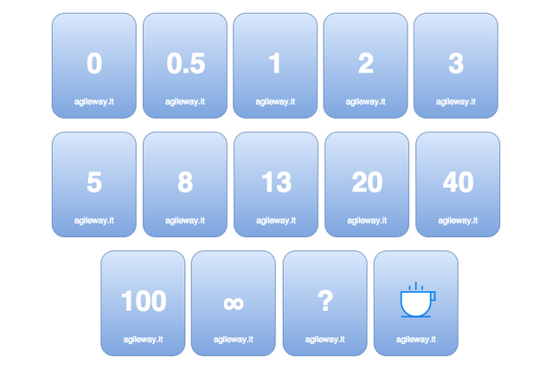
Stimare le storie
2 fogli A4 a testa, dividere a metà 3 volte, ci occorrono 14 foglietti a testa.

Slide 11
Stimare le storie
Spiegazioni carte:
0 : nessun tempo (effettivo)
0.5 : feature di effort insignificante
1 2 3 5 8 … : il peso in proporzione
infinito : user-story troppo grande per essere stimata, è necessario spezzare
? : ho bisogno di altri requisiti per valutare, parliamone
caffè : facciamo una pausa?

Slide 12
Stimare le storie
Sito E-Commerce…
(offline)

Slide 13
Stimare le storie
[pagina contatti]
pagina statica con descrizione contatti, immagini, pochi contenuti
[funzionalità login]
modulo di inserimento: user e pw
richiesta cifrata di autenticazione
verifica su db/tabella sicura delle credenziali
in caso ok: registrare su sessione utente livello autenticazione
in caso ko: rispondere all'utente con maschera "user o pw errate”
su ogni pagina, nell'intestazione, riferirsi alla sessione, per identificare se autenticati
altrimenti messaggio "forbidden"

Slide 14
Stimare le storie
[carrello]
navigando è possibile aggiungere gli articolo al carrello
da ogni pagina posso cliccare sul carrello e si carica la pagina con i prodotti selezionati
[acquisto]
dal carrello è possibile effettuare l’acquisto, pagando con c.c. oppure contrassegno
è possibile selezionare la modalità di spedizione
tutto deve essere sommato e quantificato sulla spesa totale

Slide 15
Stimare le storie
Valutazione relativa
durante il planning è utile tenere a mente quanto secondo noi vale 1 story-point
questo occorre per capire che una storia da 10 story-point richiede un effort doppio rispetto a quella da 5
durante il planning si deve usare una scala che sarà utilizzata per tutto lo sprint. Si può cambiare da uno sprint ad un altro. Se possibile meglio usare sempre la stessa

Slide 16
Stimare le storie
Effort e NON Complessità
la valutazione delle storie deve essere effettuata come Effort e non come Complessità
spesso si cade nell’errore di stimare una storia complessa con molti story-point ma è sbagliato. A noi occorre l’effort
Esempio di Mike Cohn (co-fondatore di SCRUM):
team con un bambino e un chirurgo
backlog con task: appiccicare 1000 francobolli e operazione al cuore
probabilmente assegnando il task alla persona giusta, queste avranno gli stessi SP
riferimento.
https://www.mountaingoatsoftware.com/blog/its-effort-not-complexity

Slide 17
Showdown 2!
ARCHIBUS
(offline)

Slide 18
Stimare le storie
(io faccio il PO, la persona più esperta fa da SM, gli altri votano)
Modulo gestione informazioni della mensa su archibus (due ruoli: cuoco e cliente):
- come cuoco vorrei pagina con pannello a sinistra che mostri i menu a destra che abbia una form per il singolo menu
- come cuoco vorrei premere un tasto aggiungi nuovo, che mi permette da aprire il form come nuovo record e mi permette di inserire i dati: Primo1, primo2, primo3, etcc. tutto stringa, e salvare
- come cuoco vorrei un bottone modifica sul singolo menu per correggere l'inserimento
- come cliente vorrei una pagina che mi permette, in sola lettura, di vedere il menù di oggi
- come cliente vorrei ricevere un'email con il menu del giorno appena viene pubblicato
- come cliente vorrei un chatbot che legge sul db archibus il menu e me lo scrive sul cellulare

Slide 19
Stimare le storie
The Rong way to do Agile: Planning
Il peggiore coach agile (si focalizza sulle worst practices, non best. Dagli errori si impara)
https://www.youtube.com/watch?v=8RX4rtnRogE
- La donna è il PO (Product Owner)
- 1. elimina qualunque dissenso
- 2. il PO fa tutto da solo
- 3. dopo il planning il PO saluta tutti e aspetta il risultato
- ci sono tanti altri errori da evitare non solo questi
- il video è realizzato da Atlassian (bitbucket)

Slide 20
Stimare le storie
Riferimenti:
https://www.agileway.it/planning-poker-stima-agile-requisiti/
https://en.wikipedia.org/wiki/Planning_poker
https://www.mountaingoatsoftware.com/blog/its-effort-not-complexity

Slide 21
Stimare le storie
Avete gradito l’argomento?
se SI rompete le scatole a Caruso/Appetito per una commessa sui seminari
Domande?
Feedback?
Applauso?

